Slide 1

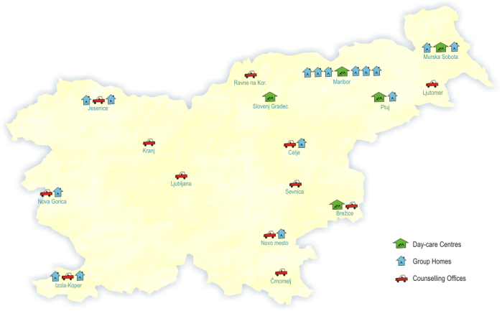
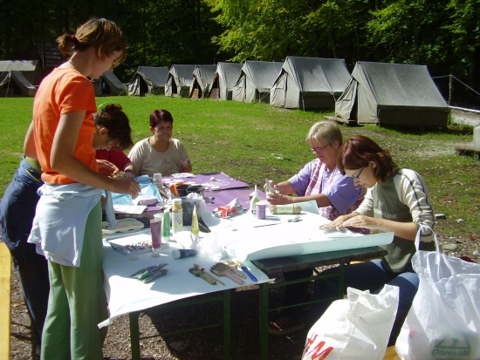
Ozara Slovenija nacionalno združenje za kakovost življenja
Ustanovljeno 1994 -Enota Jesenice 2001
Psihosocialna rehabilitacija oseb s težavami v duševnem zdravju
Dnevni centri → Stanovanjske skupine → Pisarne za informiranje in svetovanje
16 lokacij, gostovanja
Več kot 2900 uporabnikov storitev in 900 svojcev – Enota Jesenice čez 200

Slide 2

KDO SO (V RESNICI) OSEBE S TEŽAVAMI V DUŠEVNEM ZDRAVJU?

Slide 3

duševne motnje lahko prizadenejo vsakogar
27% odstotkov odraslih Evropejcev trpi za eno izmed oblik duševnih motenj (zajete tudi motnje odvisnosti in hranjenja)
depresija bo do leta 2020 postala najpogostejši vzrok bolezni v razvitem svetu. Po ocenah ima več kot 150 milijonov zemljanov to duševno motnjo
na svetu je okoli 25 milijonov prebivalcev, ki trpi za shizofrenijo
v Sloveniji okoli 10.000 ljudi trpi zaradi psihotičnih motenj, dobrih 100.000 zaradi razpoloženjskih motenj, približno 200.000 pa za katero izmed oblik anksioznih motenj

Slide 4
OKREVANJE LJUDI Z DUŠEVNO MOTNJO
Mnoge študije kažejo, da veliko ljudi s težavami v duševnem zdravju relativno dobro okreva
80% oseb s težavami v duševnem zdravju navaja, da je stigma največja ovira na poti k njihovemu okrevanju in hkrati vzrok za brezposelnost
Okrevanje se nanaša na njihovo sposobnost za samostojno življenje, delo , učenje in aktivno participacijo v skupnosti

Slide 5
SODELOVANJE Z LJUDSKO UNIVERZO JESENICE
od 2008 Ozara ena izmed Lokacij mobilne svetovalne službe Svetovalnega središča Gorenjska in hkrati točka Vseživljenjskega učenja
od 2012 – Dislokacija svetovalnega središča Gorenjska
Možnost vključevanje naših uporabnikov v različne izobraževalne programe in delavnice na LUJ

Slide 6
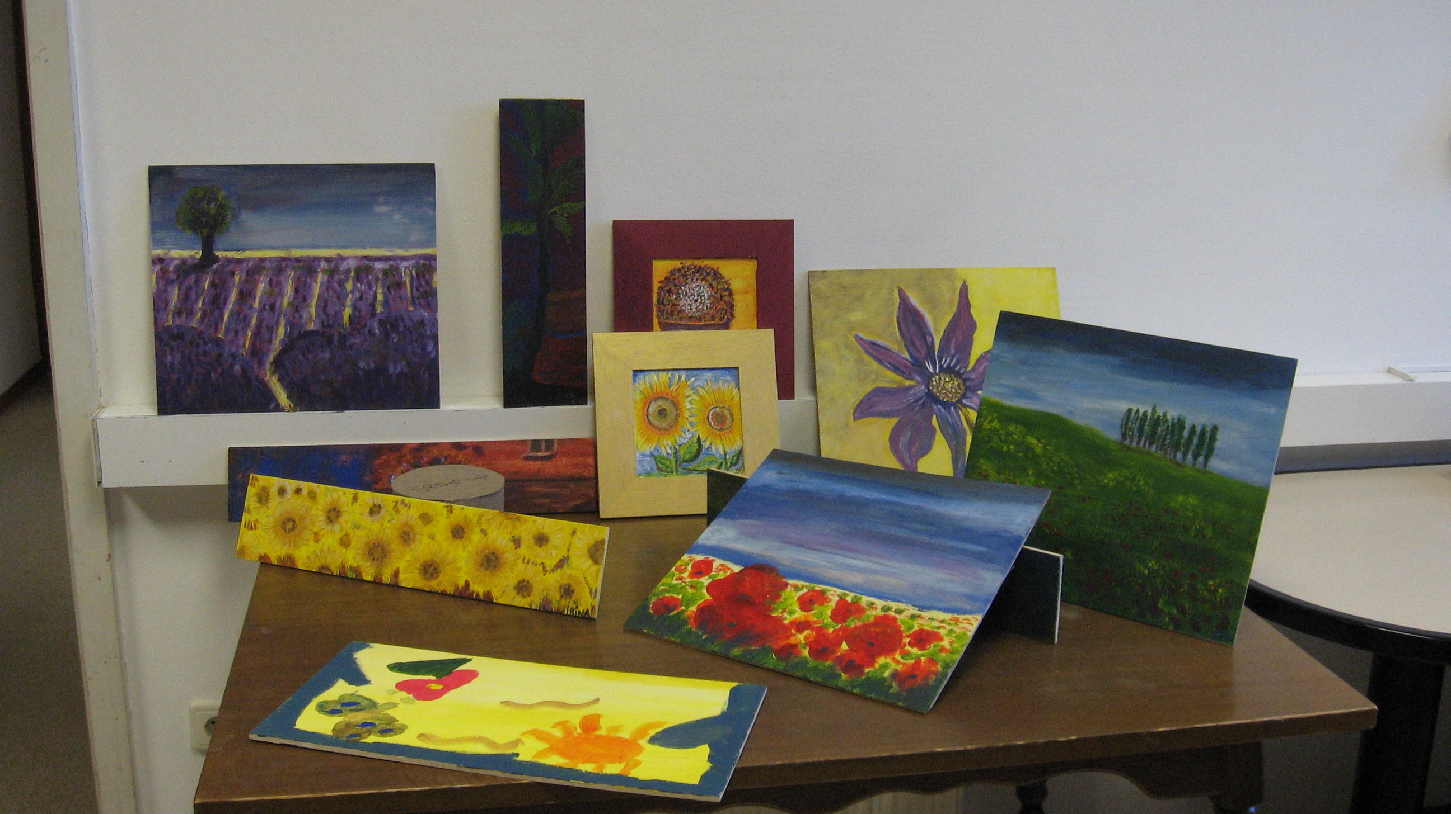

Slide 7
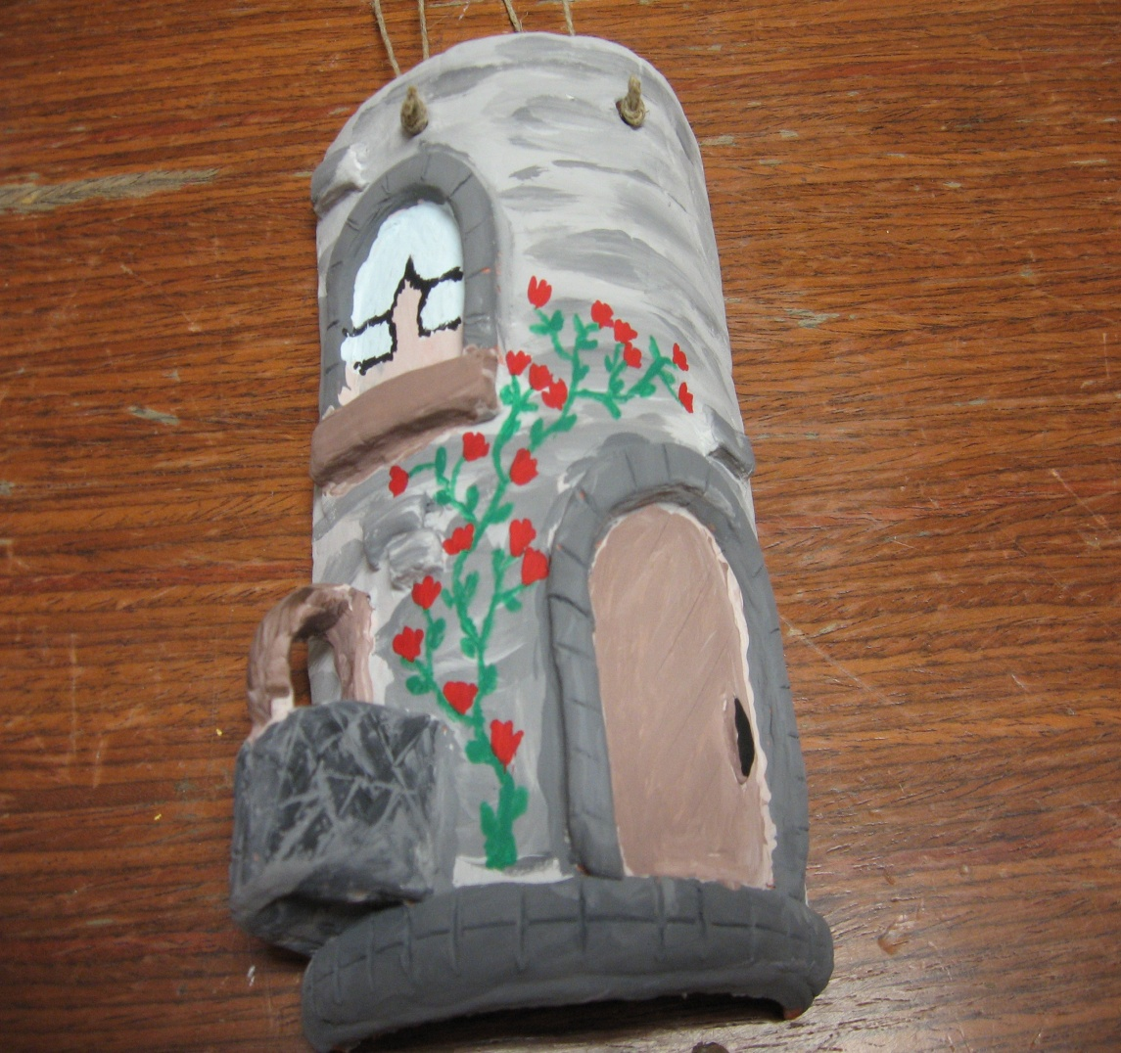


Slide 8
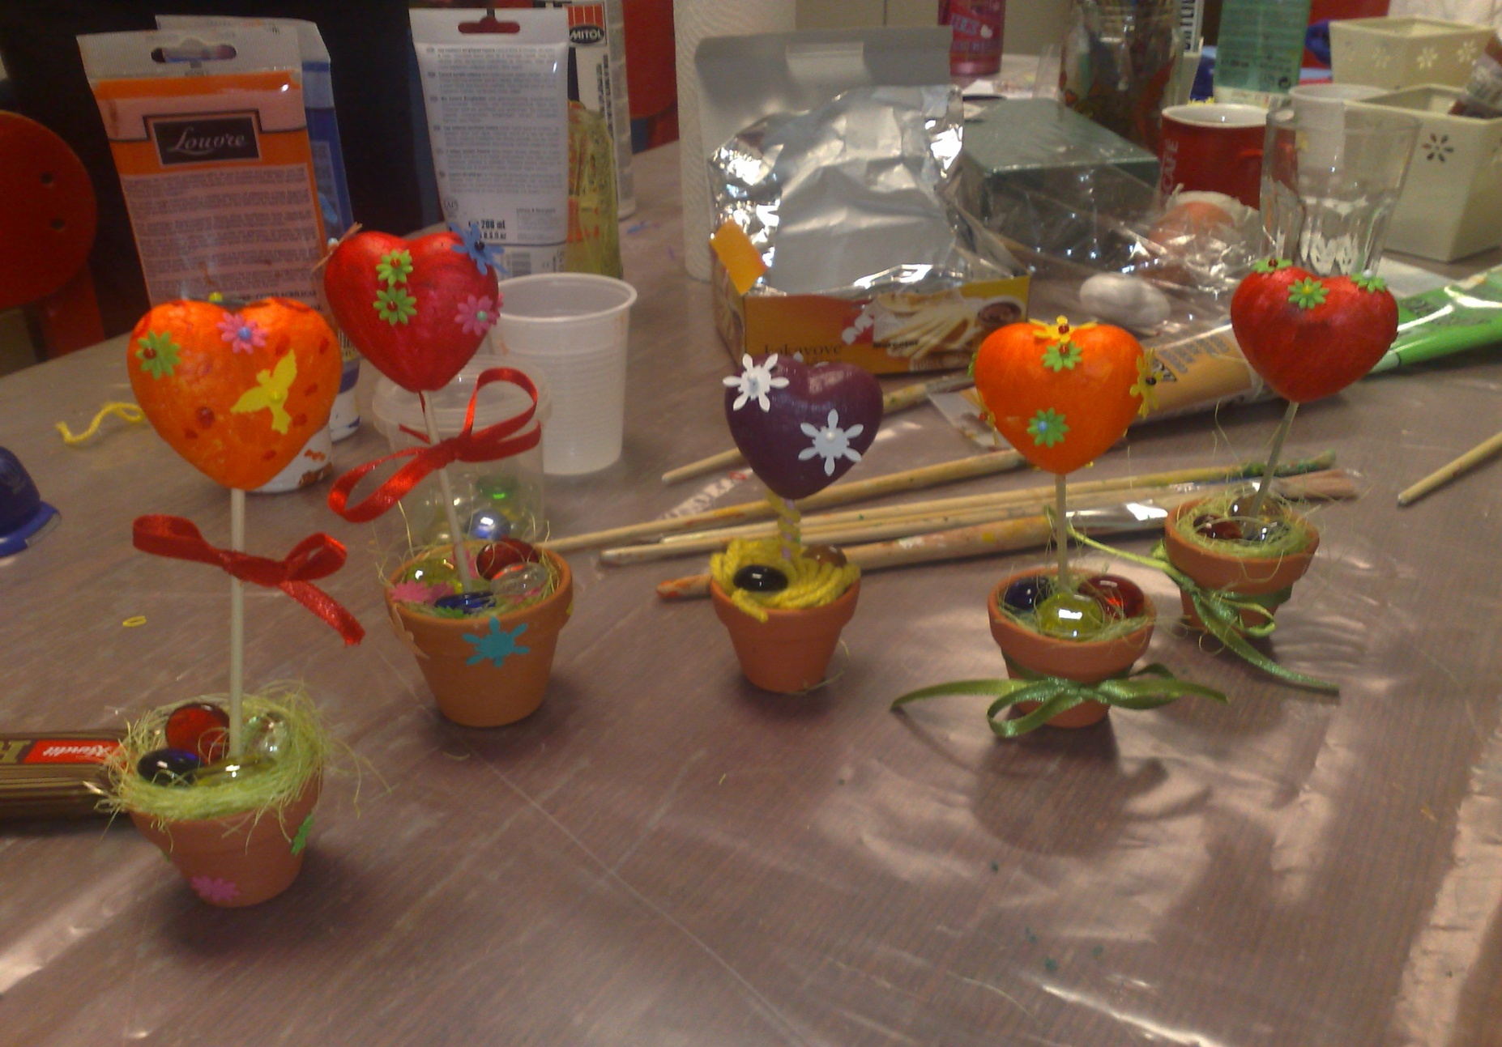

Slide 9
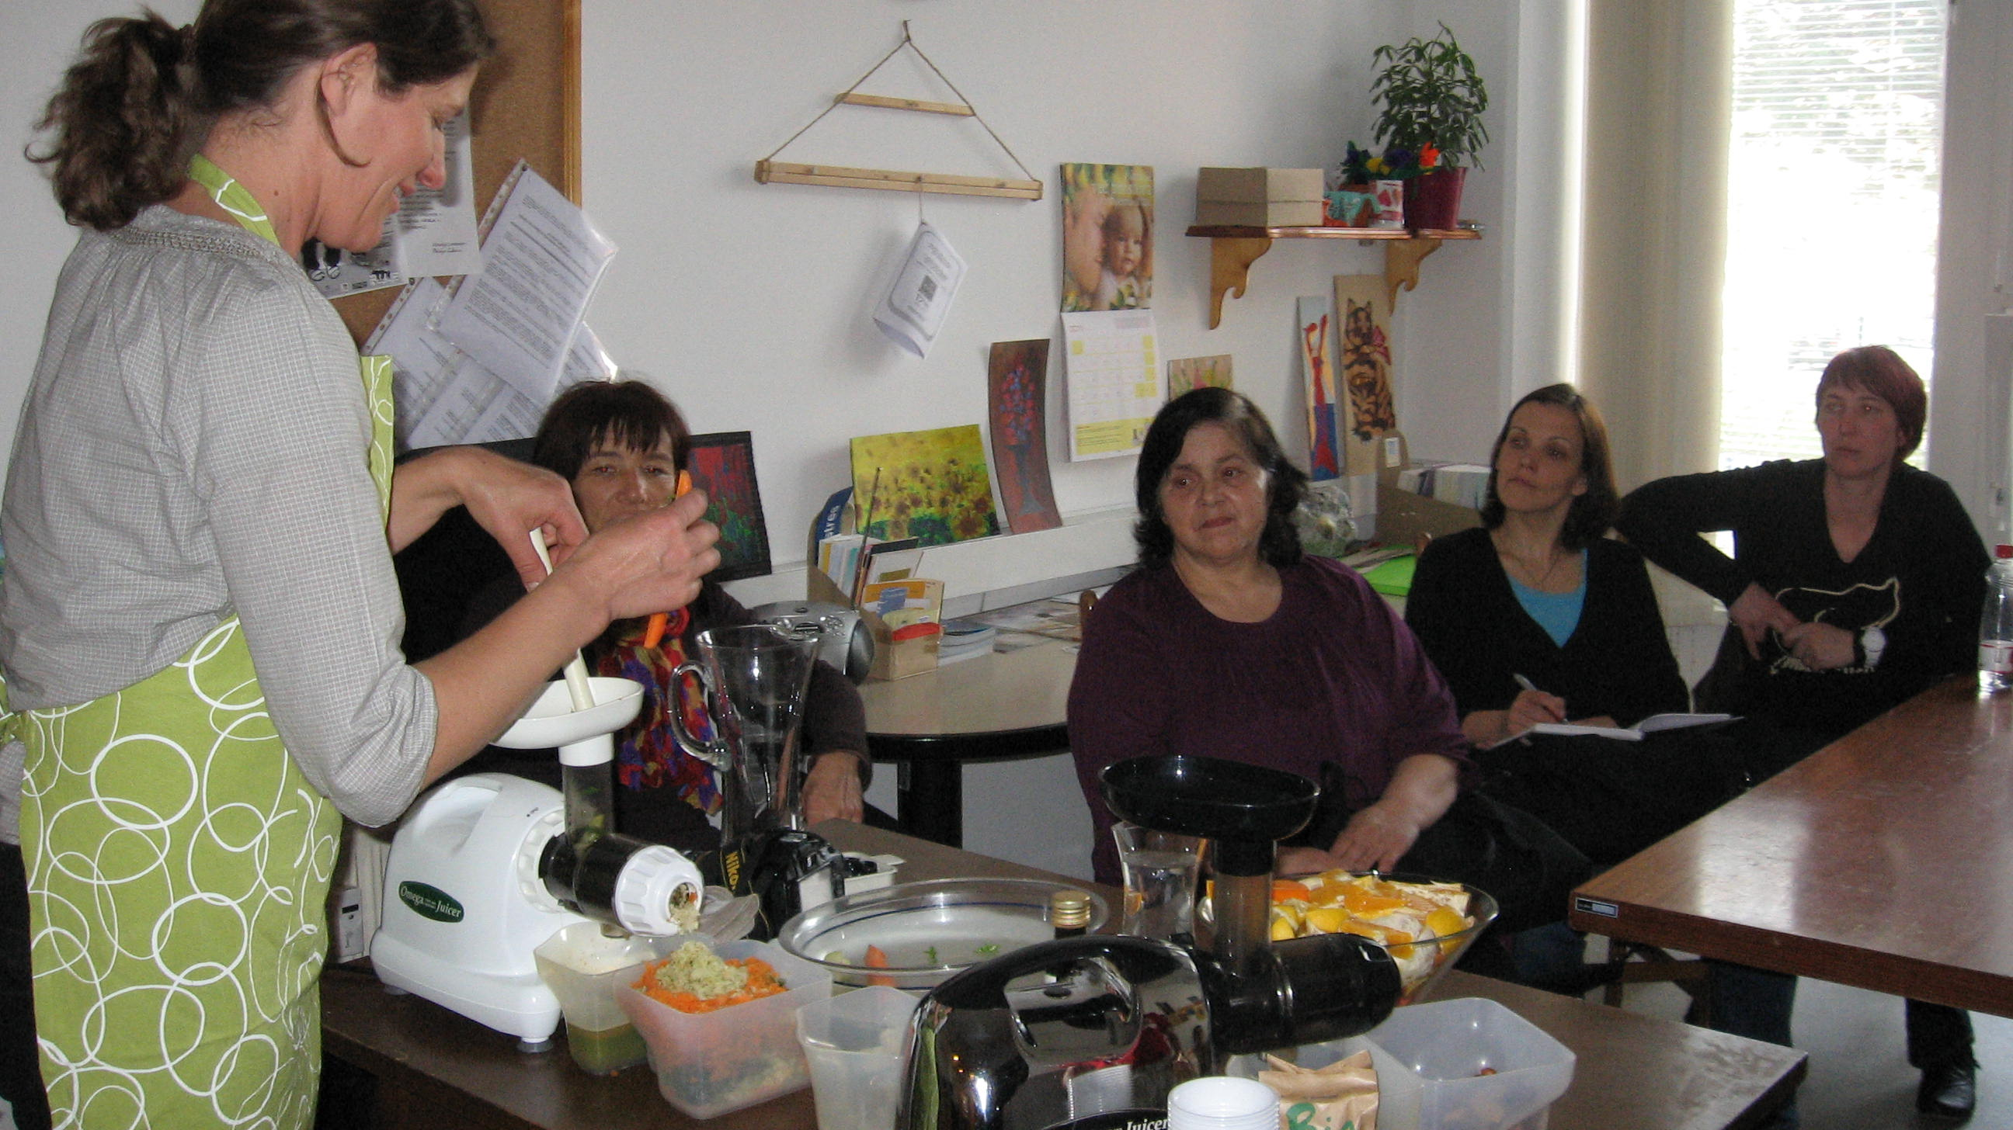

Slide 10
